Slide 1
Cuentas Nacionales de Transferencias: una mirada general
San José-Costa Rica
26 de marzo, 2019
Zulma Sosa
Asesora Regional,
Coordinadora del Área de Población y Desarrollo CELADE-División de Población
Comisión Económica para América Latina y el Caribe (CEPAL)

Slide 2
Consideraciones
Cambios demográficos sin precedentes
  Transición demográfica: periodo único en la historia, con enormes implicaciones en el mediano y largo plazo
  Los impactos económicos, sociales y culturales de estos cambios definirán el siglo 21
  Es fundamental considerar los cambios demográficos en la planificación para el desarrollo sostenible
Problema: Instrumentos tradicionales (datos, metodologías) no permiten captar de manera integral estos impactos
Solución: Cuentas Nacionales de Transferencias

Slide 3
América Latina y el Caribe atraviesa un periodo de profundo cambio demográfico
Fecundidad en descenso
  actualmente por debajo del reemplazo
  ojo: se mantienen diferencias
  Una vida más prolongada
    24 años de ganancia promedio de duración de vida entre 1950 y 2015 (4 años por década)
  Respecto a desarrollados
  más reciente
  más intenso
  más heterogéneo entre países y al interior de ellos
  contexto socioeconómico diferente
Periodo | Tasa Global de Fecundidad (hijos por mujer) | Esperanza de Vida al Nacer (años)
1950-1955 | 5,9 (5.9) | 52 (56)
1980-1985 | 4,0 (3.5) | 65 (73.6)
2015-2020 | 2,0 (1.7) | 75 (80)
2040-2045 | 1,9 (1.7) | 81 (84)
2070-2075 | 1,9 (1.8) | 85 (88)

Slide 4
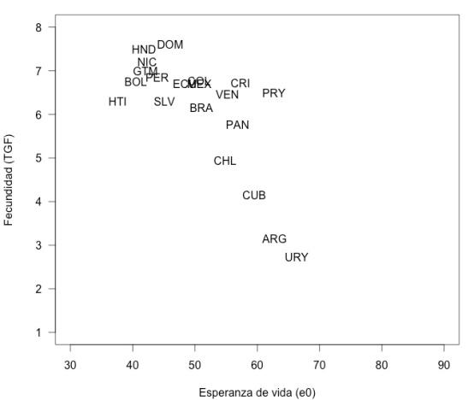
Convergencia hacia un régimen demográfico similar
1950

Slide 5
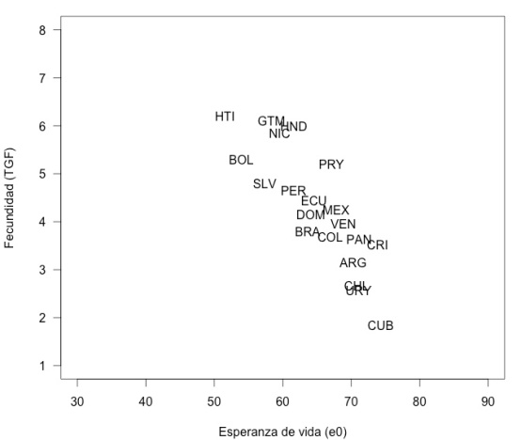
Convergencia hacia un régimen demográfico similar
1980

Slide 6
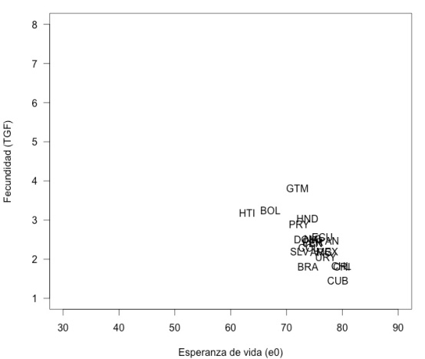
Convergencia hacia un régimen demográfico similar
2010

Slide 7
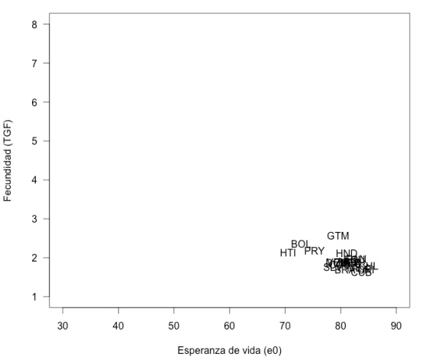
Convergencia hacia un régimen demográfico similar
2040

Slide 8
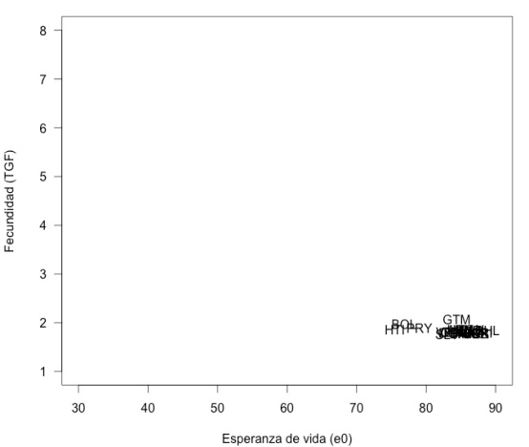
Convergencia hacia un régimen demográfico similar
2070

Slide 9
De la explosión demográfica a la estabilización
ALC: CRECIMIENTO DE LA POBLACIÓN, 1950-2100
Año | Población (millones) | Tasa Crecimiento (%) | Aumento Porcentual
1950 | 163 (1) | 2,7 (3,1)
1980 | 355 (2,4) | 2,1 (2,7) | 118 (149)
2018 | 639 (5) | 1,0 (0,9) | 80 (108)
2050 | 778 (5,7) | 0,2 (0,0) | 22 (15)
2100 | 759 (4,9) | -0,2 (-0,4) | -2 (-14,5)

Slide 10
De la explosión demográfica a la estabilización
ALC: CRECIMIENTO DE LA POBLACIÓN, 1950-2100
Año | Población (millones) | Tasa Crecimiento (%) | Aumento Porcentual
1950 | 163 (2) | 2,7 (2,0)
1980 | 355 (5) | 2,1 (1,5) | 118 (109)
2018 | 639 (6) | 1,0 (0,4) | 80 (39)
2050 | 778 (7) | 0,2 (0,1) | 22 (11)
2100 | 759 (6,6) | -0,2 (0,0) | -2 (-7)

Slide 11
Profundos cambios en la estructura por edad
Además de cambios significativos en el tamaño y crecimiento de la población, la transición demográfica produce cambios profundos en su estructura etaria
Quizás la emergencia de sociedades envejecidas, en las que predominan los grupos de edad más avanzados, sea el aspecto más relevante del nuevo contexto demográfico en cuanto a impactos económicos y sociales

Slide 12
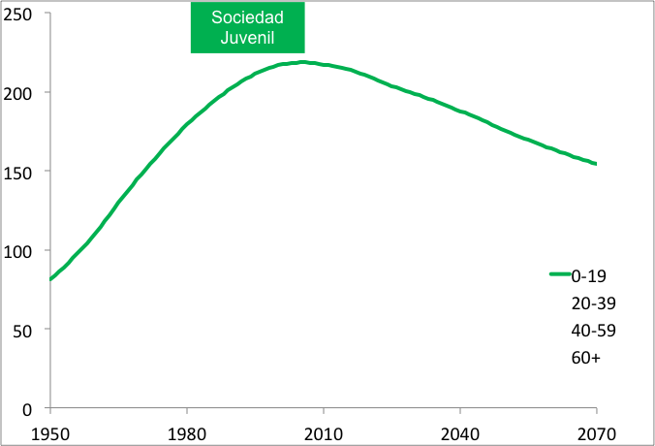
Emergencia de las sociedades envejecidas
AMÉRICA LATINA Y EL CARIBE, 1950-2070: POBLACIÓN (MILLONES) POR GUPOS DE EDAD

Slide 13
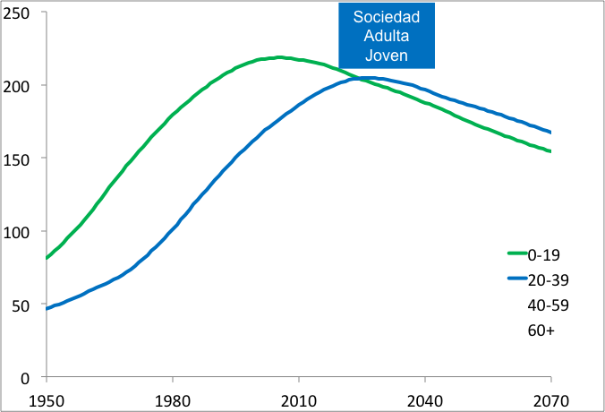
Emergencia de las sociedades envejecidas
AMÉRICA LATINA Y EL CARIBE, 1950-2070: POBLACIÓN (MILLONES) POR GUPOS DE EDAD
2023

Slide 14
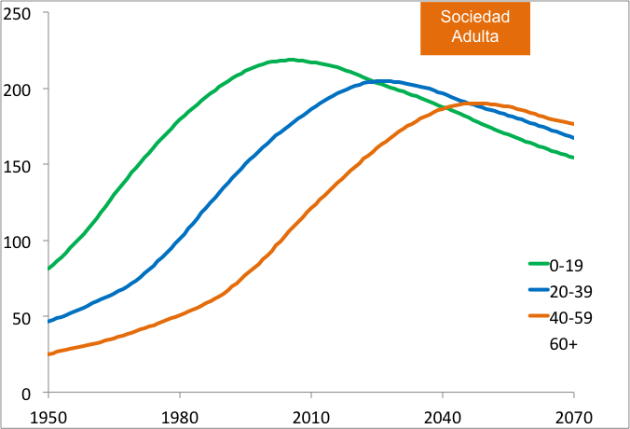
Emergencia de las sociedades envejecidas
AMÉRICA LATINA Y EL CARIBE, 1950-2070: POBLACIÓN (MILLONES) POR GUPOS DE EDAD
2045

Slide 15
Emergencia de las sociedades envejecidas
AMÉRICA LATINA Y EL CARIBE, 1950-2070: POBLACIÓN (MILLONES) POR GUPOS DE EDAD
2050/2051
Costa Rica: 2045
Fuente: CELADE 2017
Notes:
Ritmos distintos en el proceso de transición demográfica

Slide 16
Los grupos de edades más avanzadas son los que aumentan más rápidamente
Edad | Tasa de crecimiento anual promedio (%)
 | 2015-20 | 2045-50 | 2080-85
Total | 1.0 (0.9) | 0.3 (0.1) | -0.2 (-0.4)
60+ | 3.7 (4.3) | 2.1 (2.1) | 0.2 (-0,3)
80+ | 4.2 (4.9) | 3.8 (3.4) | 0.2 (0.1)
Notes:
16
16
16
Celade, rev 2014
16

Slide 17
Fuertes implicaciones económicas
Prácticamente todas las actividades económicas varían significativamente según la edad (consumo, participación laboral, ahorro, uso de servicios de salud, educación, etc.)
Por lo tanto, los cambios en la estructura de edad de la población tendrán consecuencias importantes:
  en el crecimiento económico
  en la sostenibilidad de los sistemas de apoyo financiero de la familia, el estado y el mercado financiero;
  en la desigualdad dentro y entre generaciones
El cambio en la estructura de edad será inevitablemente seguido por una redistribución de los recursos económicos hacia las personas mayores
  Hito importante: año en que la economía se convierte en una economía envejecida (los recursos económicos consumidos por las personas mayores exceden los recursos económicos consumidos por los niños y jóvenes)
  Fenómeno reciente que empieza a diseminarse por todo el mundo

Slide 18
Surgimiento y diseminación de las economías envejecidas
2010

Slide 19
Surgimiento y diseminación de las economías envejecidas
2040

Slide 20
Surgimiento y diseminación de las economías envejecidas
2070

Slide 21
Inquietudes respecto a las consecuencias a largo plazo de las sociedades envejecidas
Cuál es el impacto en el crecimiento económico?
Aumentará la desigualdad?
Existen sistemas de apoyo intergeneracional para hacer frente a estos cambios demográficos de manera sostenible?
Cómo deben los sistemas políticos responder a los desafíos fiscales implicados por estos cambios?

Slide 22
Enfoque de las Cuentas Nacionales de Transferencia (CNT)

Slide 23
Economía generacional
Enfoque que permite observar los indicadores económicos desde una mirada etaria
  particularmente importante en un contexto en que la estructura por edades de la población cambia rápidamente
Conceptos básicos:
  Ciclo de vida económico
  Transferencias intergeneracionales

Slide 24
Economía generacional
En las sociedades modernas se observan períodos amplios de dependencia en el inicio y hacia el final de la vida, en los que los niños y las personas mayores consumen más recursos de los que producen, mientras que los adultos en edad de trabajar producen más de lo que consumen.
Este ciclo de vida económica genera un flujo de recursos que circula a lo largo del tiempo y de una generación a la otra por medio de una red de instituciones sociales, económicas y políticas.

Slide 25
El Ciclo de vida económico
Consumo e ingreso laboral per cápita por edad
(promedio de 8 países de la red CNT)

Slide 26
Dos periodos de dependencia económica:
Los niños y jóvenes hasta 26 años y adultos mayores de 56 años consumen más de lo que producen con su propio trabajo
26
56

Slide 27
Un periodo de independencia económica:
Los adultos entre 26 y 56 consumen menos de lo que producen con su propio trabajo
26
56

Slide 28
Transferencias intergeneracionales: flujos de recursos entre edades
26
56

Slide 29
Tres instituciones sociales moderan estos flujos de recursos entre edades

Slide 30
Tres instituciones sociales moderan estos flujos de recursos entre edades
Gobierno
+ = Transferencias del gobierno
- = Impuestos

Slide 31
Tres instituciones sociales moderan estos flujos de recursos entre edades
Gobierno
+ = Transferencias del gobierno
- = Impuestos
Familia
+ = Transferencias
recibidas
- = Transferencias
dadas

Slide 32
Tres instituciones sociales moderan estos flujos de recursos entre edades
Gobierno
+ = Transferencias del gobierno
- = Impuestos
Familia
+ = Transferencias
recibidas
- = Transferencias
dadas
Mercado
+ = Ingreso de bienes
- = Ahorro

Slide 33
Diferencias en el consumo per cápita por edad entre economías de ingreso alto y de ingreso medio
salud
educación
Notes:
Economia_generacional
33
33

Slide 34
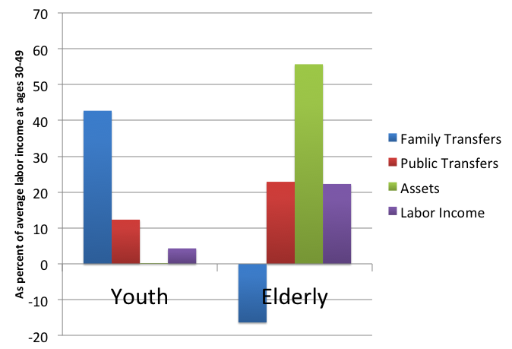
¿Cómo se financia el consumo en México?
Similar to elderly in:
India
Philippines
Indonesia
South Africa

Slide 35
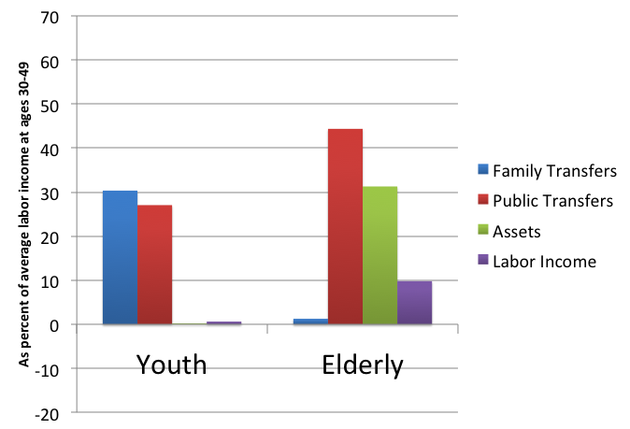
¿Cómo se financia el consumo en Japón?
Similar to elderly in:
Costa Rica
Chile
Germany
Peru

Slide 36
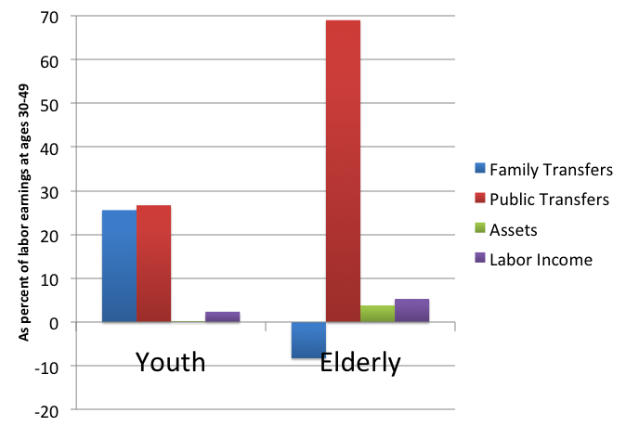
¿Cómo se financia el consumo en Suecia?
Similar to elderly in:
Hungary
Slovenia

Slide 37
Para medir la economía generacional se utilizan las Cuentas Nacionales de Transferencias (CNT)
Sistema contable que mide la actividad económica nacional por edad y documenta los flujos de recursos a través del gobierno, el mercado y la familia
Para estimar perfiles de edad se utilizan:
  Encuestas (hogares, presupuesto/gastos, participación laboral,..)
  Datos administrativos (salud, educación, …)
  Agrega información sobre las transferencias familiares
Las CNT miden algunos flujos que no están en el SCN: las transferencias generacionales dentro del hogar
Desglosa las Cuentas Nacionales por edad (Cuenta Satélite)
  Se utilizan las Cuentas Nacionales para ajustar las cantidades agregadas de producto, ingreso, ahorro, etc...

Slide 38
Fortalezas de las CNT
Interfaz entre la demografía y la economía
Visión integrada de las acciones del gobierno (salud, educación, pensiones, fiscal…) y del rol de las instituciones sociales: gobierno, mercado, y familia
Basada en evidencia
Planificación de largo plazo: políticas económicas y sociales con objetivos de largo plazo (desigualdad, equidad intergeneracional,…)

Slide 39
El enfoque de las CNT
Este patrón universal plantea varias interrogantes a los encargados de planificar la economía y de formular políticas:
  ¿cómo se mantienen las personas jóvenes y las mayores, que consumen más de lo que producen?,
  ¿cuánto consumen las personas en cada edad?,
  ¿son sostenibles las pensiones y los programas públicos de cuidado de la salud?,
  ¿acaso la expansión de la población mayor desacelerará el crecimiento económico?,
  ¿cuáles son los posibles impactos del envejecimiento de la población en la desigualdad social y económica?
El proyecto de las Cuentas Nacionales de Transferencias (CNT) reúne información y desarrolla herramientas de análisis que contribuyen a responder estas importantes preguntas.

Slide 40
En resumen….
Las cuentas nacionales de transferencias constituyen una contabilidad completa, sistemática y coherente de los flujos económicos de un grupo de edad o generación a otra, por lo general de una población nacional en un año calendario.
El sistema de las cuentas nacionales de transferencias proporciona el primer enfoque integral para medir la totalidad de los flujos económicos agregados entre las edades y a través del tiempo.
Las cuentas incluyen flujos relacionados con la acumulación del capital y las transferencias, y distinguen entre las transferencias mediadas por las instituciones públicas de las que tienen lugar en el ámbito privado. Además, se estiman todos los flujos agregados conforme al sistema de cuentas nacionales de las Naciones Unidas.

Slide 41
Principales usos de los resultados de las CNT en las políticas públicas:
Entender el dividendo demográfico y cómo es influenciado por las políticas públicas
Calcular la razón de soporte y estimar la presión fiscal
Explicar y proyectar gasto social en educación, pensiones, salud
Analizar la estructura de impuestos y beneficios por edad para comprender el impacto económico de los flujos intergeneracionales
Producir proyecciones fiscales y de finanzas públicas

Slide 42
Principales usos de los resultados de las CNT en las políticas públicas:
Diferenciar el consumo e ingreso por sexo y SES (estatus socioeconómico), si los datos están disponibles
Medir los impactos de la inversión en capital humano → Segundo dividendo demográfico?
Considerar cómo los cambios demográficos afectan el ahorro y acumulación del capital → Segundo dividendo demográfico?
Ilustrar cómo se financia el consumo por edad (Ahorro? Transferencias públicas? Privadas?) e identificar a los grupos vulnerables/falta de mecanismos de soporte/insostenibilidad de sistemas, etc.

Slide 43
Principales usos de los resultados de las CNT en las políticas públicas:
Visibilizar las brechas de género en la división de trabajo
Estimar el valor del trabajo productivo no remunerado
Calcular el valor agregado de la mayor inserción laboral de las mujeres
Valorar la demanda de los servicios de cuidado y trabajo doméstico, y proyectar las tendencias futuras

Slide 44
http: www.cepal.org/celade
CELADE-División de Población de la CEPAL

